Slide 1


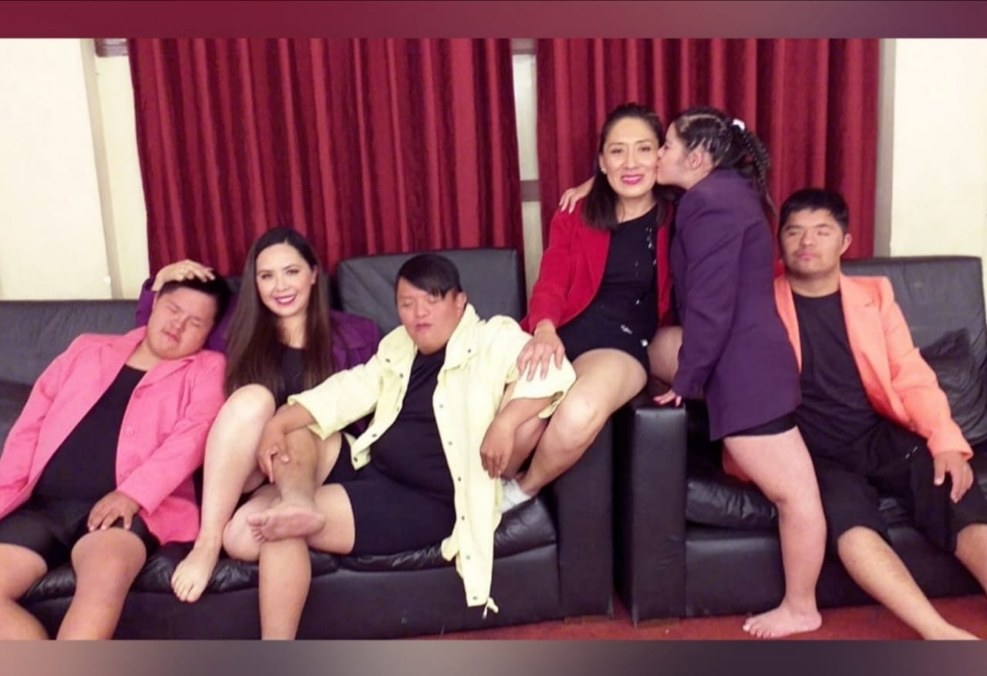
DANZA INTEGRADORA
Lic. Ma. Renée Zapata Lic. Andrea Jaimes

Slide 2
ALGUNAS CONSIDERACIONES.
Una modalidad de la danza al alcance de todos, que hace realidad el concepto de inclusión, integración y diversidad.
Reúne e integra desde un aprendizaje conjunto de las diferencias.
Individual/social; integra el plano físico, mental y espiritual apostando a la diversidad cultural, desde un concepto amplio de salud, una educación liberadora y un arte sin barreras.
Resignifica y da sentido al cuerpo, como un universo dentro del universo
Incluye a otros cuerpos, no reconocidos desde la estética convencional.
AMOROSIDAD
Cambia las representaciones sociales con respecto a la discapacidad
Conscientes del valor del cuerpo en la experiencia vital de la comunicación humana.

Slide 3
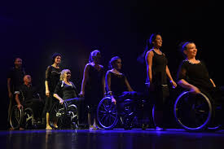
Qué es la danza contemporánea integrada?
La DCI/ Política/ Arte
Es una herramienta de transformación social? Fortalece y reivindica los derechos humanos desde la toma de conciencia de la igualdad de oportunidades para todos, apostando a la diversidad cultural.

Slide 4
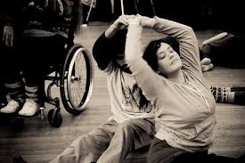
OBJETIVOS:
Promover una danza sin exclusiones, como un camino a la libertad corporal y creativa, desde una dimensión ética y una nueva estética, fomentando el concepto de arte comunitario y transformación social.
Sensibilizar, concientizar y propiciar un cambio de mirada, para que la sociedad, trascendiendo el ideal de perfección, completud y belleza incluya a otros cuerpos en la danza y se enriquezca con ello.
Contribuir a erradicar los prejuicios y las concepciones erróneas que todas las personas tienen con respecto a la discapacidad, inhibiendo la diversidad cultural y artística en el campo de la Danza.

Slide 5
ALGUNAS CARACTERÍSTICAS…
Se pone el acento en lo existente, no en la falta. Los límites físicos, mentales, sensoriales o emocionales, no son vistos como techo, sino como piso, para empezar a construir a través de un trabajo integrador.
Se incentiva hacia el movimiento auténtico, cargado de significado, como verdad de quien lo expresa, valorizando tanto el proceso creativo como el producto de la vivencia personal y todas las características que hacen a lo humano.
Se baila con todo lo que se es desde lo mucho o poco que se tenga, respetando la organicidad de cada cuerpo, las leyes naturales del movimiento y el mundo afectivo que conecta con el placer y la alegría de estar vivo.
Se trata de que cada uno encuentre su propia forma de danzar, siguiendo consignas amplias y concretas, para transformar limitaciones en posibilidades.
Se tiende a la promoción de la salud, ampliando el rango de los movimientos y a mejorar todos los niveles de la comunicación, hacia una mejor calidad de vida.
Se pretende ampliar la mirada sobre la danza y la discapacidad, para cambiar la percepción de lo que es un bailarín, dejando de lado prejuicios y abriéndose a otra estética, que incluya otros cuerpos en escena y otros valores.

Slide 6
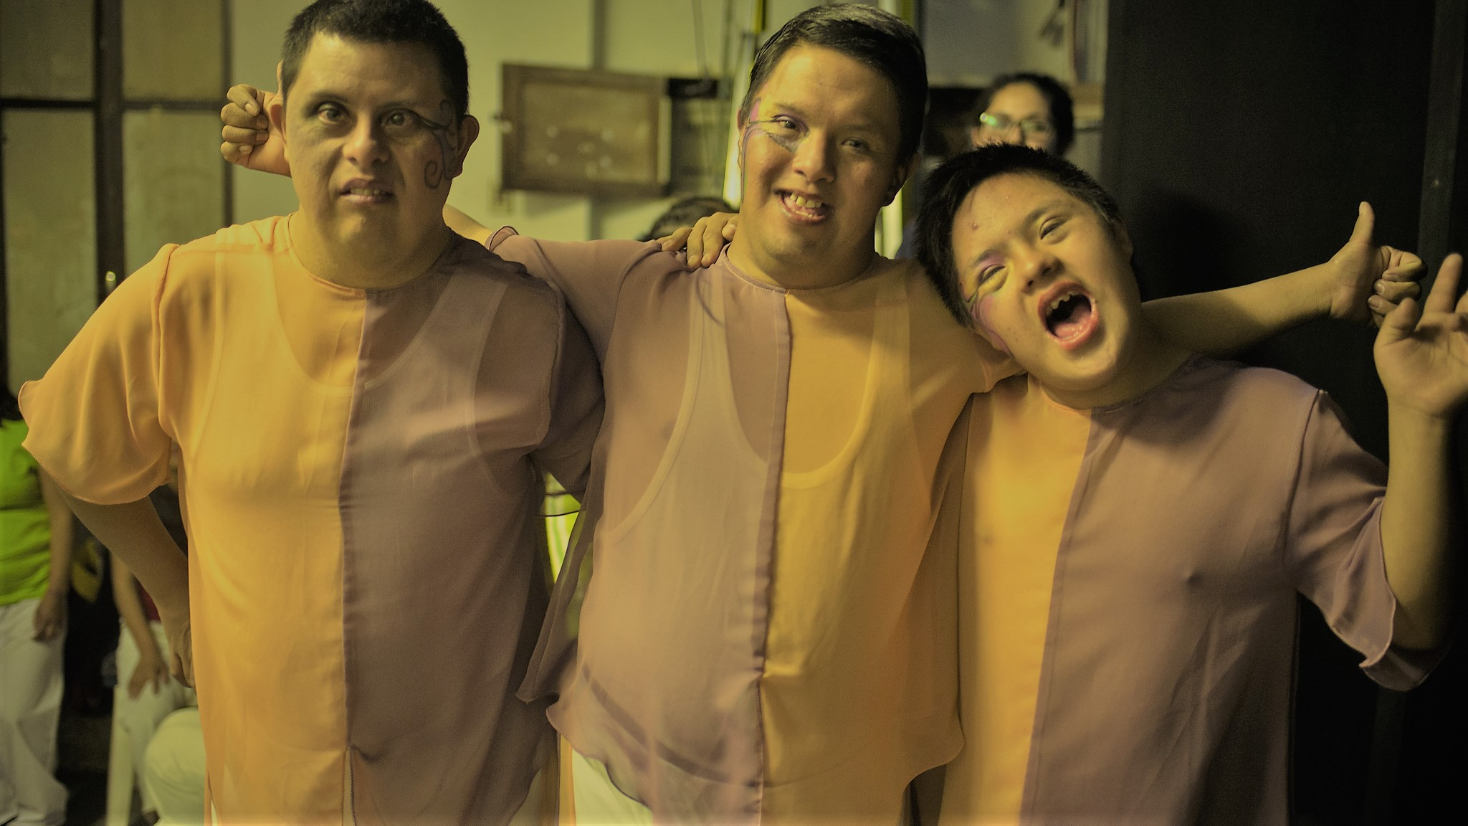
PRINCIPIOS:
Equipo de orientadores
Prevención
Respetar las situaciones especificas de cada quien
Principios
Compartir
Confianza
Atención
Concentración
Motivación

Slide 7
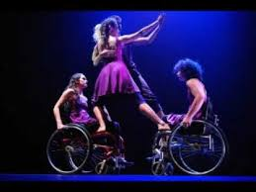
SOBRE LAS CLASES.
El espacio
Sobre la Anatomía
Cuerpos diversos en movimiento
Como planear un taller?( edad, nivel socio-cultural. Contexto ambiental, tipo de discapacidad, impactos en la historia de vida, gustos interese y necesidades).

Slide 8
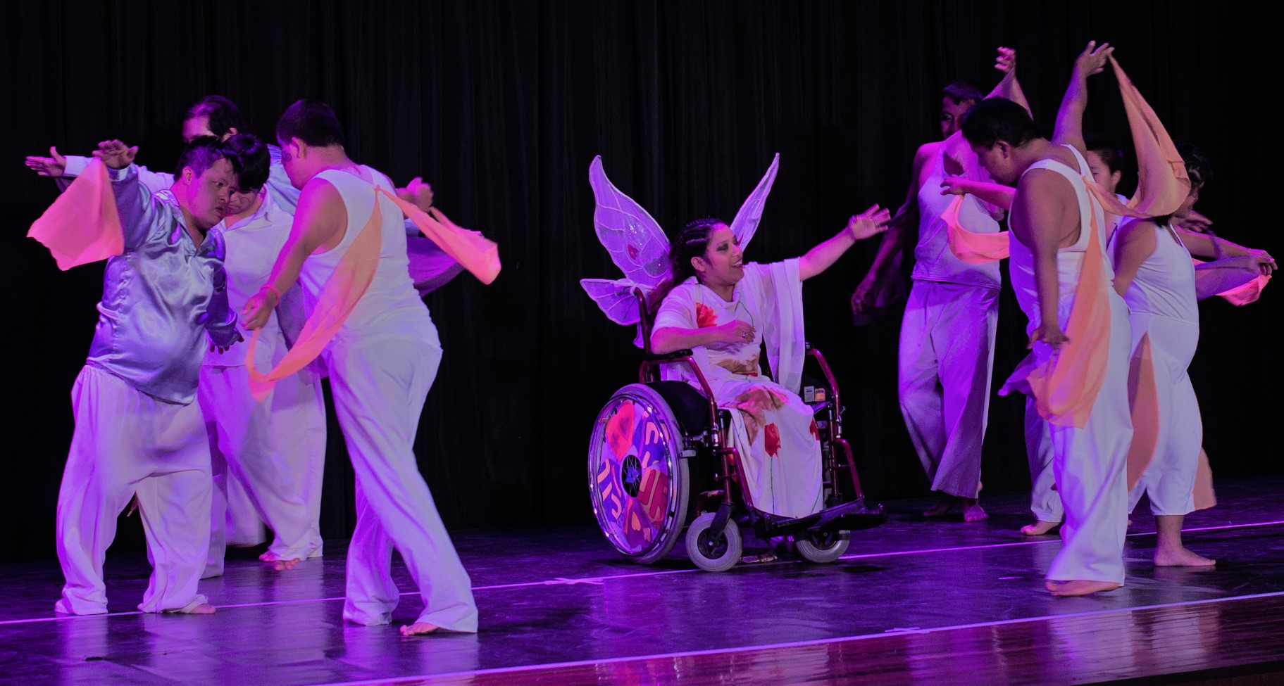
MÁS SOBRE LAS CLASES..
Copiar
Interpretar e imitar
Caminar
Desplazamientos
Permitir que cada quien este a su manera
Cuidado cariño y las relaciones respetuosas
Autonomía

Slide 9
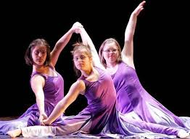
1. INICIO
Formando un circulo
Modos de comunicación
Tiempos personales y tiempos grupales
Acuerdos
Responsabilidad
Autocuidado
“ Eres responsable de tu cuerpo y de tu cuidado pues eres tu quien mas lo conoce”

Slide 10
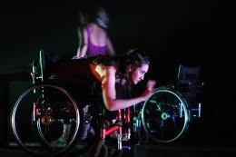
2. CALENTAMIENTO
Necesidad de acondicionarse
Tener en cuenta las necesidades de cada quien
Respiración

Slide 11
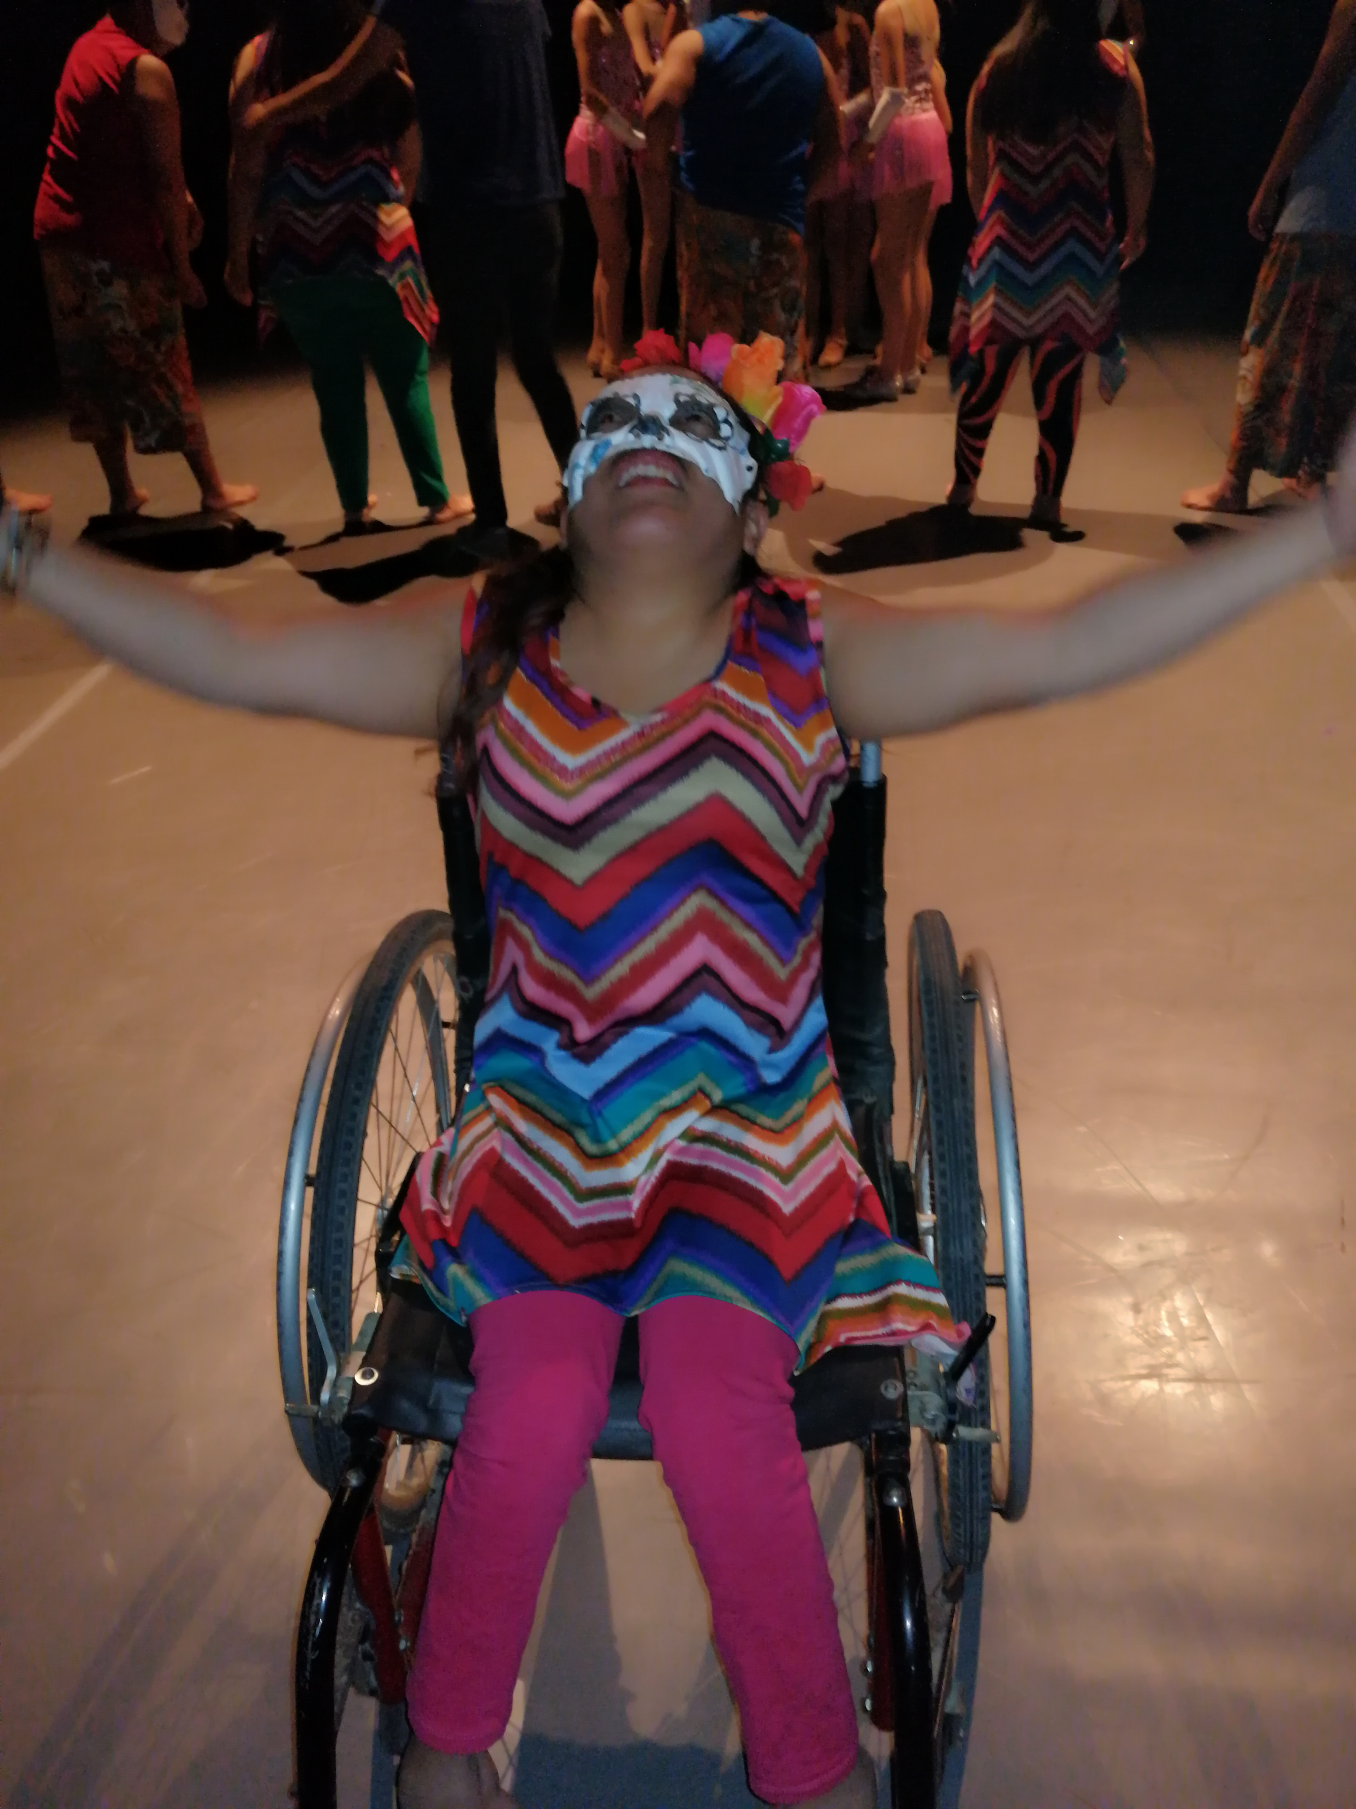
3. EJERCICIOS DE EXPLORACIÓN
Explicación
Ejemplificación real del ejercicio
Dudas , preguntas o sugerencias

Slide 12
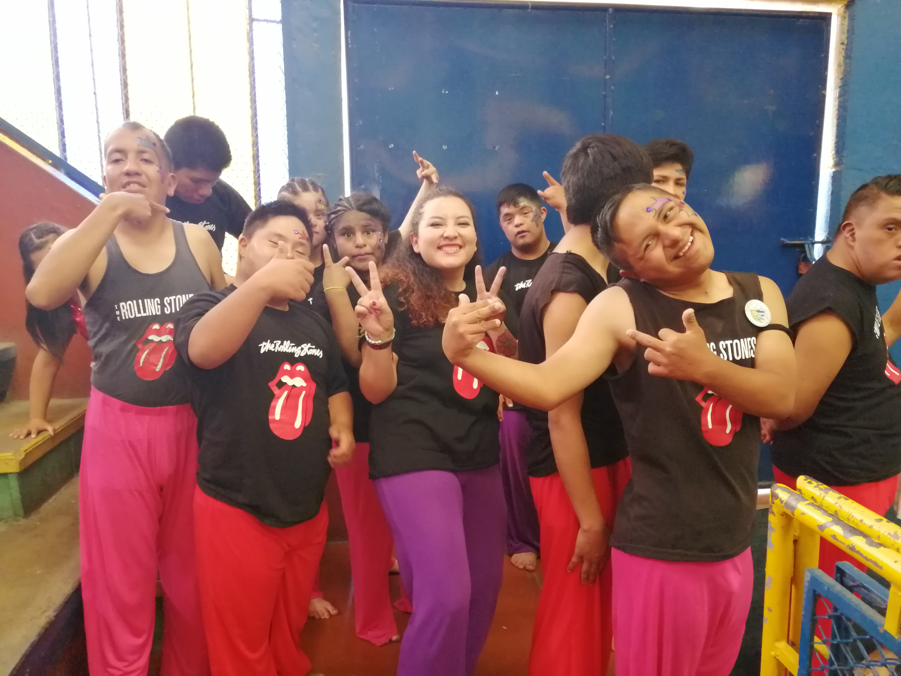
4. SOCIALIZACIÓN DE LA EXPLORACIÓN DEL EJERCICIO
Mostrar
Observar
Comentarios constructivos

Slide 13
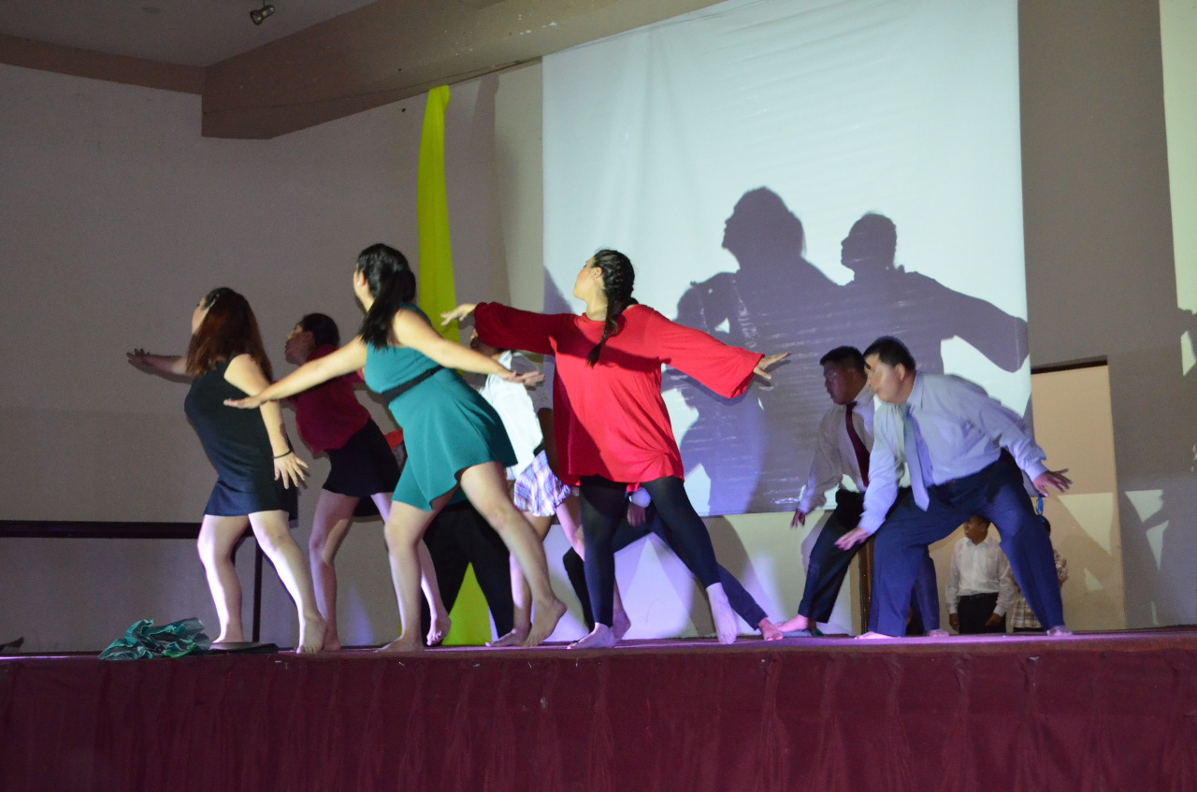
5. RELAJACIÓN
Momento de calma
Soltar
Auto-observación

Slide 14
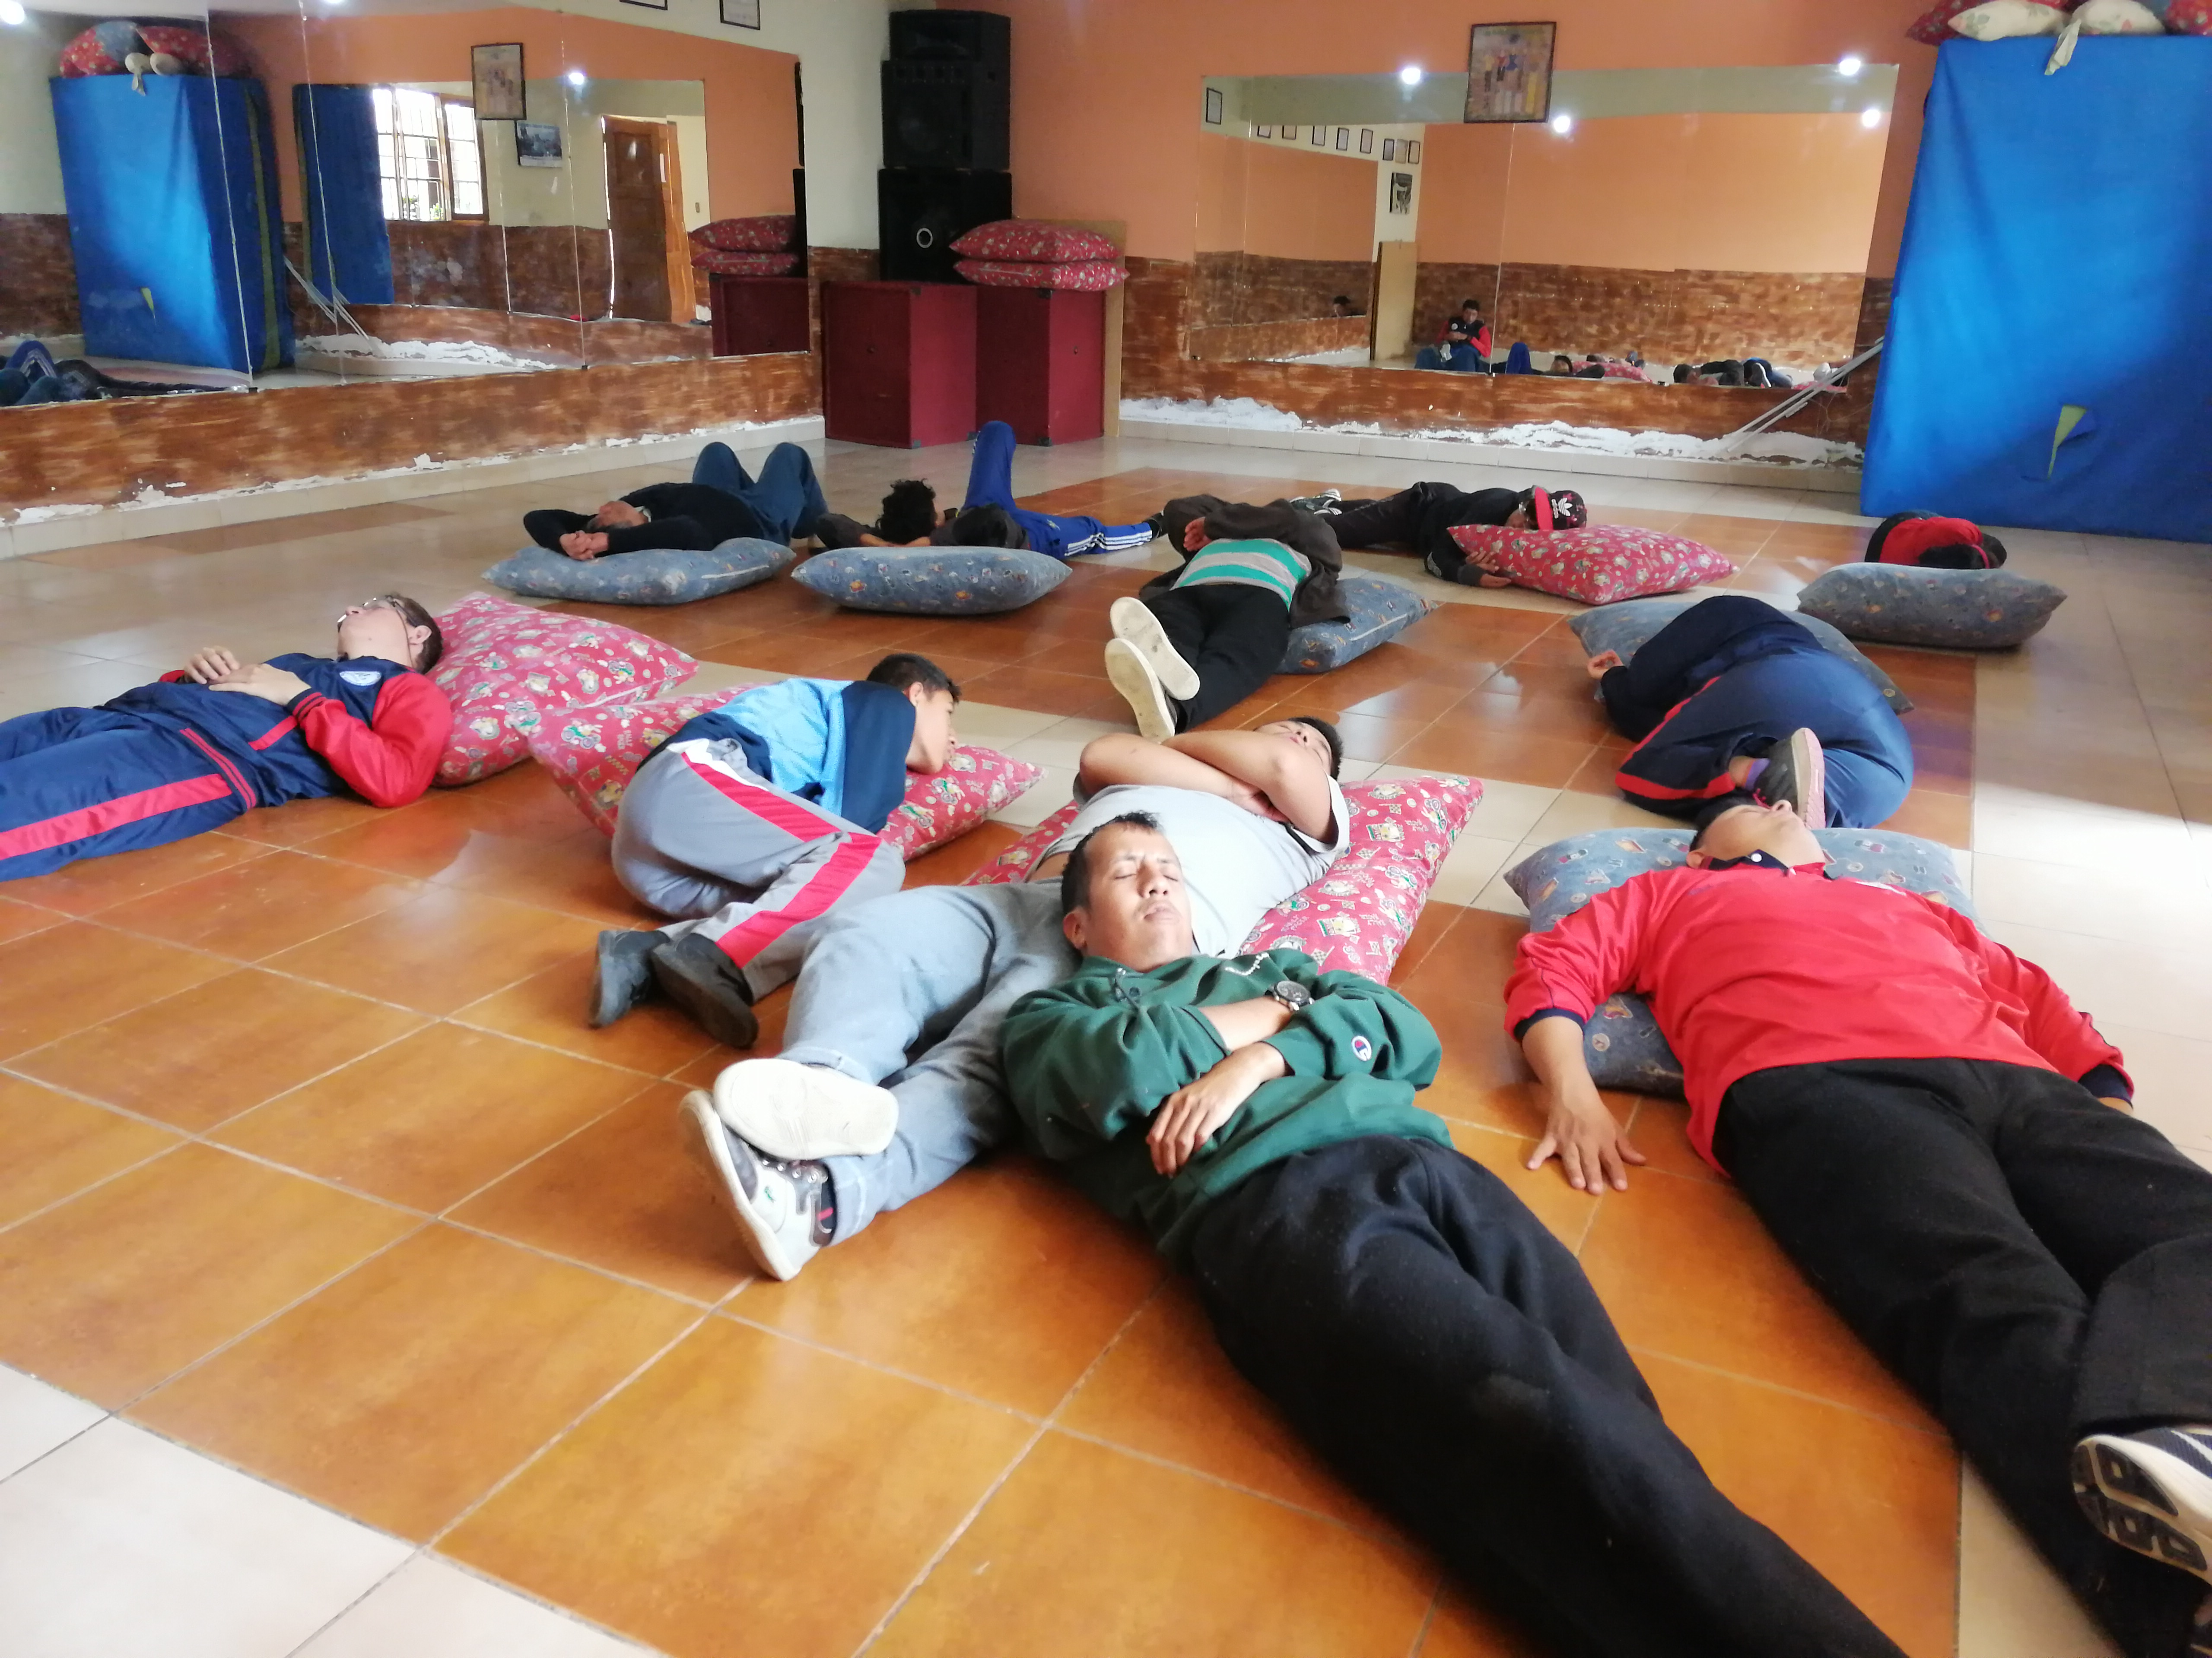
6. ACTIVIDAD DE REGISTRO Y CONSTRUCCIÓN DE MEMORIA
Reflexión
Registro

Slide 15
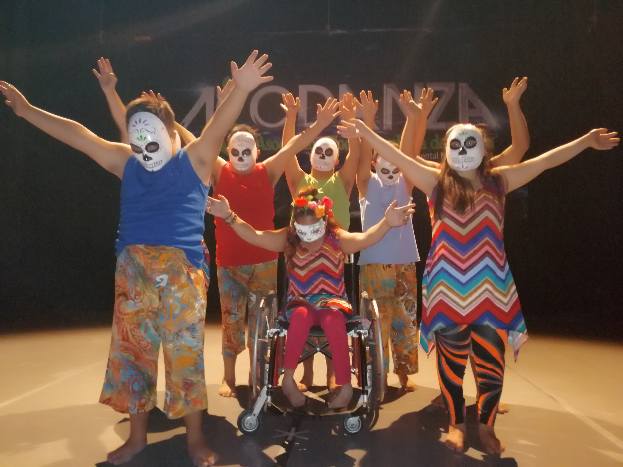
7. CÍRCULO DE CIERRE
Invitación a discutir y reflexionar
Compartir imágenes
Agradecimiento
“SE BAILA CON LO QUE SE ÉS”

Slide 16
8. Bibliografía
CHiliutti Mariana. Ponencia: Que es la danza contemporánea Integrada. Compañía Danza sin fronteras. Diplomado “FORMACIÓN PEDAGÓGICA Y DIDÁCTICA DE DOCENTES DE DANZA Y DE LAS ARTES DEL MOVIMIENTO”. Instituto Internacional de Integración del Convenio Andrés Bello Y Colectivo de las Artes del Movimiento.
Romero Martin Mª Rosario. Ponencia: los contenidos de la expresión corporal. Recuperado de http://www.fortunecity.es/imaginapoder/cyberia/344/los.htm [consultado el 15 de noviembre de 2013].

Slide 17
GRACIAS POR SU ATENCIÓN!

